Slide 1
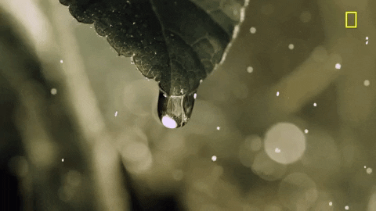
মাল্টিমিডিয়া ক্লাসে সবাইকে স্বাগতম

Slide 2
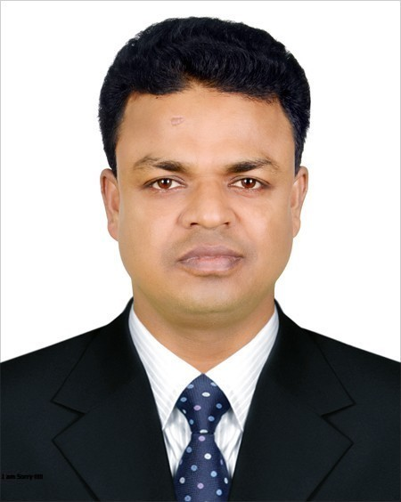
পরিচিতি
মোঃ সাখাওয়াত হোসেন
সহকারী শিক্ষক
পাকুড়িয়া সরকারি প্রাথমিক বিদ্যালয় ,সিংড়া, নাটোর
E-mail: shakhawathossengps@gmail.com
মোবাইলঃ ০১৭২৪-০২৫৬৪১
শ্রেণিঃতৃতীয়
বিষয়ঃ প্রাথমিক বিজ্ঞান
অধ্যায়ঃ ৪র্থ
পাঠের শিরোনামঃ পানি দূষণ

Slide 3
শিখনফলঃ
৩.২.১ পানীয় জল ও পানের অযোগ্য জল চিহ্নিত করতে পারবে।
৩.৩.১ মানুষের জন্য পানির গুরুত্ব বর্ণনা করতে পারবে।

Slide 4
পূর্বজ্ঞান যাচাইঃ
১। আমরা কি পান করি?
২। বেঁচে থাকার জন্য আমাদের পানির প্রয়োজন কেন?
৩। নিরাপদ পানি বলতে কি বুঝ?
৪। পানির অপর নাম কি ?

Slide 5
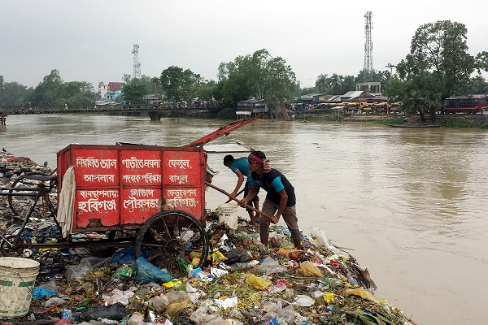
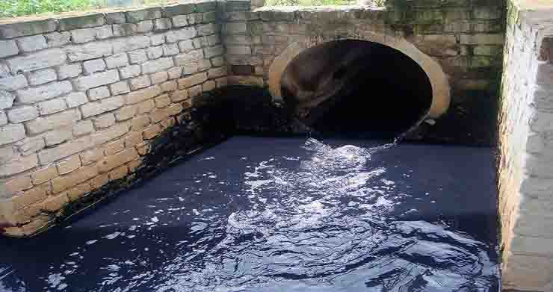
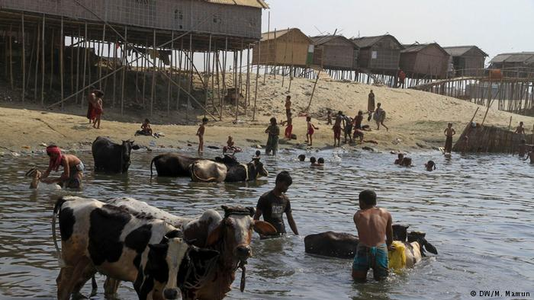
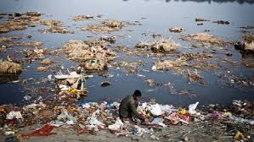
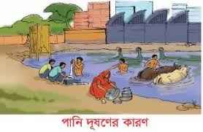
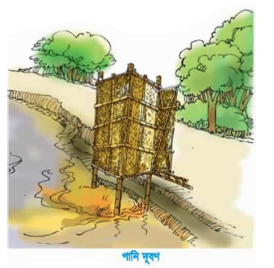
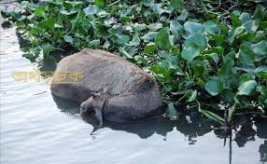
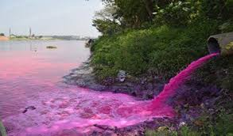
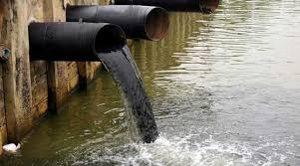
এসো আমরা কিছু ছবি পর্যবেক্ষণ করি

Slide 6
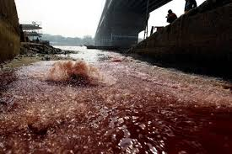
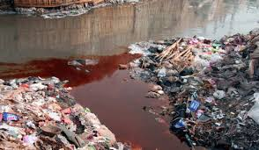
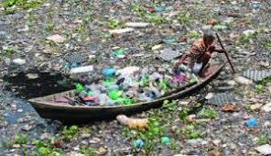
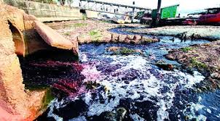
পানিতে তেল, ময়লা ও অন্যান্য বর্জ্য ফেললে পানি দূষিত হয়।

Slide 7
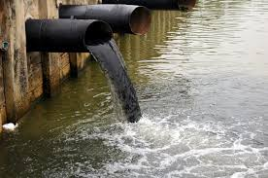
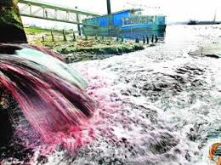
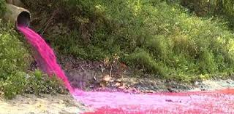
ক্ষতিকর পদার্থ পানিতে মিশলে পানি দূষিত হয়।

Slide 8
নদীতে ময়লা-আর্বজনা ফেলা হচ্ছে।
নদীতে গরু-ছাগল গোসল করানো হচ্ছে।

Slide 9
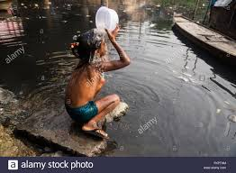
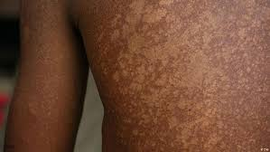
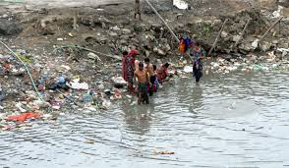
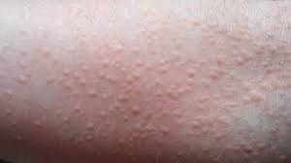
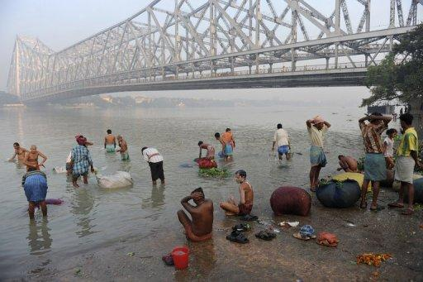
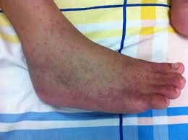
লক্ষ কর শিক্ষার্থী বন্ধুরা
দূষিত পানিতে গোসল করলে চর্মরোগ হয়

Slide 10
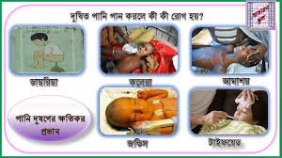
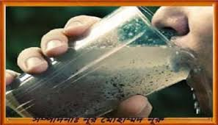
দূষিত পানি পান করার ফল

Slide 11
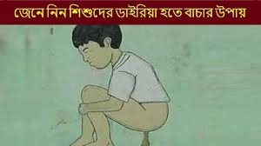
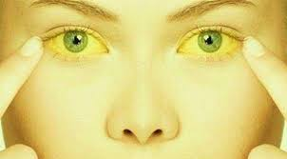
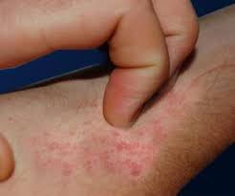
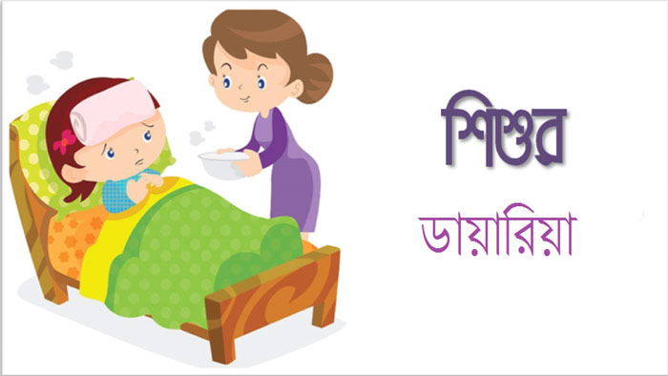
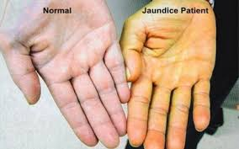
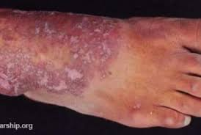
দূষিত পানি পান করলে অনেক রোগ হয়। যেমনঃ
ডায়রিয়া
জন্ডিস
চর্মরোগ

Slide 12
চলো একটি ভিডিও দেখি

Slide 13
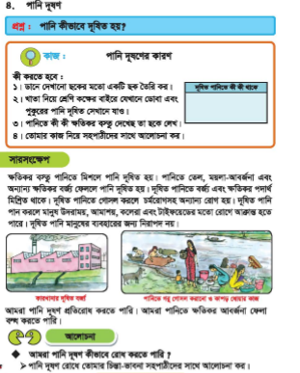
পাঠ্য বই সংযোগ

Slide 14
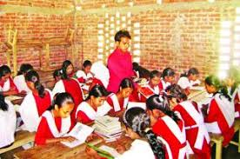
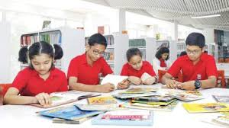
শিক্ষার্থীদের নিরব পাঠ

Slide 15
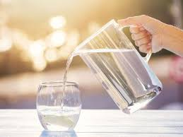
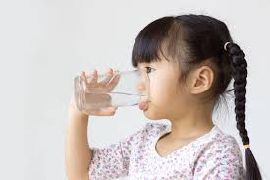
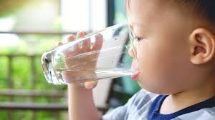
আমরা নিরাপদ ও বিশুদ্ধ পানি পান করব।

Slide 16
একক কাজ
**প্রশ্নগুলোর উত্তর খাতায় লেখ:
(ক) তোমার জানা পানি দূষণের ৫ টি কারণ লিখ।
(খ) ৫ টি পানি বাহিত রোগের নাম লিখ।

Slide 17
(গ) নিচের ছকে নিরাপদ পানি ও অনিরাপদ পানি এ দুইভাগে সাজাও
ফিল্টার করা পানি, সমুদ্রের পানি, লাল রঙের নলকূপের পানি, সবুজ রঙের নলকূপের পানি,ফুটানো পানি, পুকুরের পানি ।
নিরাপদ পানি | অনিরাপদ পানি

Slide 18
দলীয় কাজ
পানি দূষণ রোধে তোমার চিন্তা ভাবনা দলের অন্যান্যদের সাথে আলোচনা করে খাতায় লিখ এবং দলনেতার মাধ্যমে তা উপস্থাপন কর ।

Slide 19
মূল্যায়ন
১। আমরা পানি দূষণ কীভাবে রোধ করতে পারি ?
২। পানি দূষণের ৩ টি কারণ লেখ ।

Slide 20
৩| কোনটি পানি দূষণের কারণ ?
∙
ক) পানিতে ময়লা ফেলা
খ) পানিতে নৌকা চালানো
গ) পানিতে মাছ ধরা
ঘ) খাবার রান্না করা
৪| কোন রং এর নলকূপ থেকে নিরাপদ পানি পাওয়া যায় ?
ক) নীল
খ) হলুদ
∙
গ) সবুজ
ঘ) লাল

Slide 21
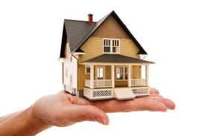
বাড়ির কাজঃ
তোমাদের বাড়ীর আশেপাশে ঘটে এমন কয়েকটি পানি দূষণের কারণ লিখে আনবে।

Slide 22
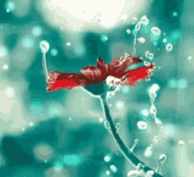
সবাইকে অনেক অনেক ধন্যবাদ
নিরাপদ পানি পান কর, ঘরে থাক নিরাপদে থাক

